Slide 1
Što je potrebno za svjetski uspjeh?

Slide 2
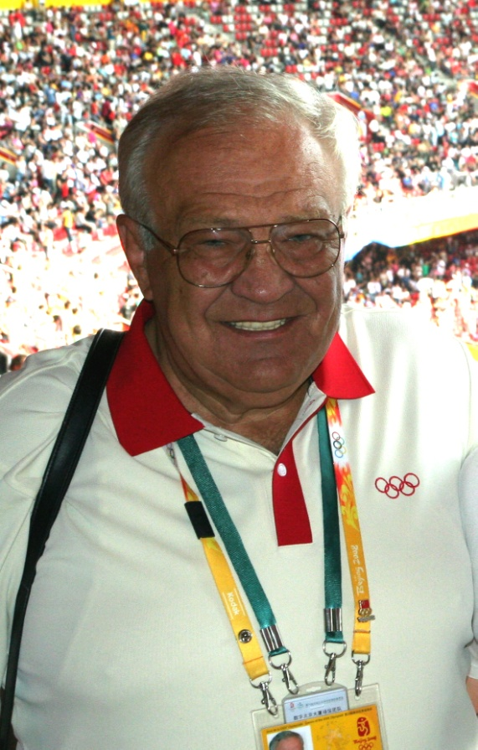
Boris Sakač – savjetnik za IT na Olimpijskim Igrama
1967-1977 - IBM – od sistemskog inžinjera do direktora za Hrvatsku
1978-1979 - rukovoditelj IS MIS ‘79 u Splitu
1979-1988 - SRCE – rukovoditelj specijalnih projekata (OI Sarajevo’84, OI Los Angeles’84, Good Will Games Moskva’86, Univerzijada ‘87,OI Calgary’88, OI’Seoul’88)
1988-1991 - CAOP (APIS) – direktor i savjetnik OI´92 Barcelona
1992- - savjetnik MOK-a za IT
1994-2010- rukovoditelj MOK projekta ORIS (Olimpijski Rezultatski i Informacijski Servisi), te radio na OI Lillehammeru’94, Atlanti’96, Naganu’98, Sydneyu’00, Salt Lake Cityu’02, Ateni’04, Torinu’06, Beijingu’08 i Vancouveru’10

Slide 3
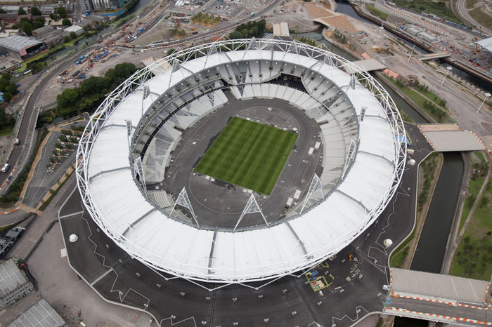
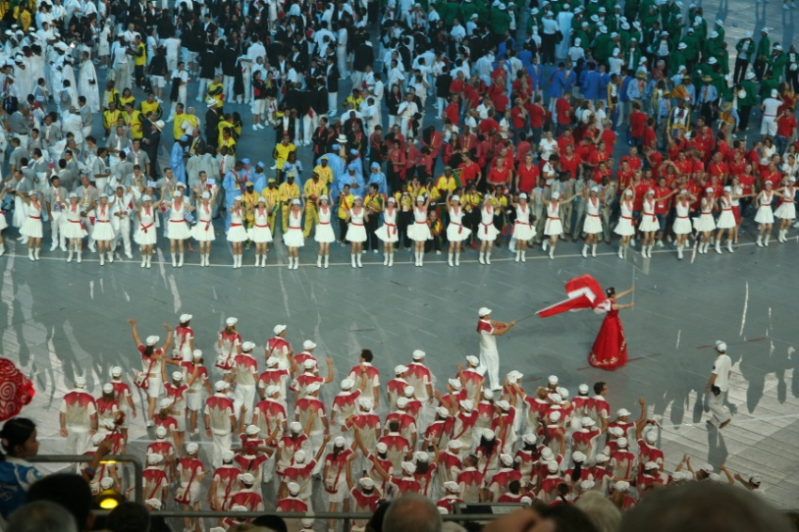
Olimpijske Igre danas
Podaci za London 2012:
sportsko natjecanje sa cca 1800 događaja (utakmica, mečeva, utrka) u 38 sportskih disciplina tijekom 16 dana na preko 40 borilišta
cca 11.000 sportaša; 6.000 trenera, 5.000 sudaca i sportskih funkcionera, 31.000 predstavnika masovnih medija, 30.000 gostiju i VIP-a
preko 150.000 ljudi uključenih u organizaciju Igara

Slide 4
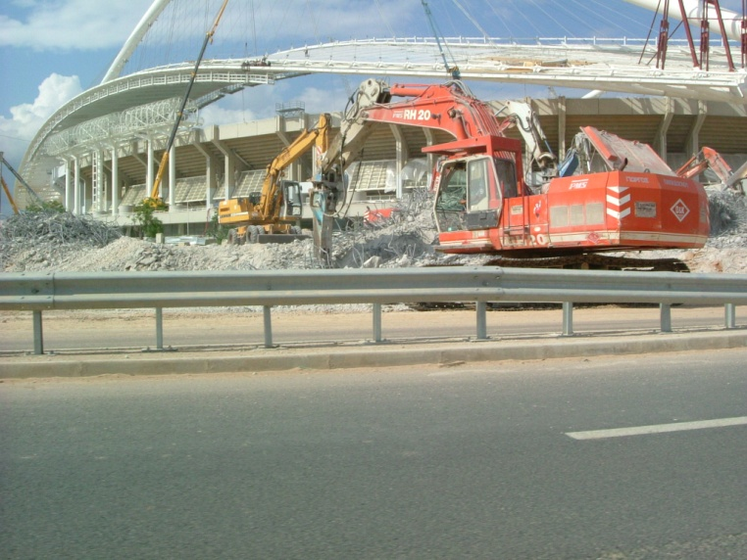
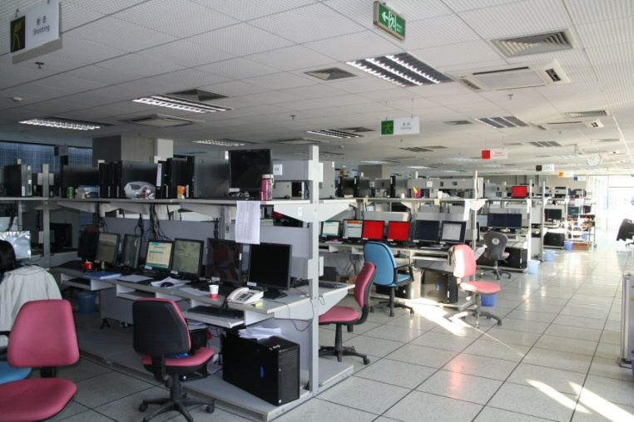
Olimpijske Igre danas - 2
deseci milijardi EUR-a investicija u infrastrukturu i objekte (Atena -15, Beijing – 60, London 45)
troškovi same organizacije 3,5 do 4 milijarde EUR
nabavljaja se i instalira velika količina opreme - 14.000 PC-a, 20.000 telefona, 4.000 TV-a
Organizacijski Komitet pravna osoba sa 1.500 zaposlenih, 2.000 dobavljača, 3.000 ugovora o licencama, naplaćuje usluge od preko 2.000 subjekata

Slide 5
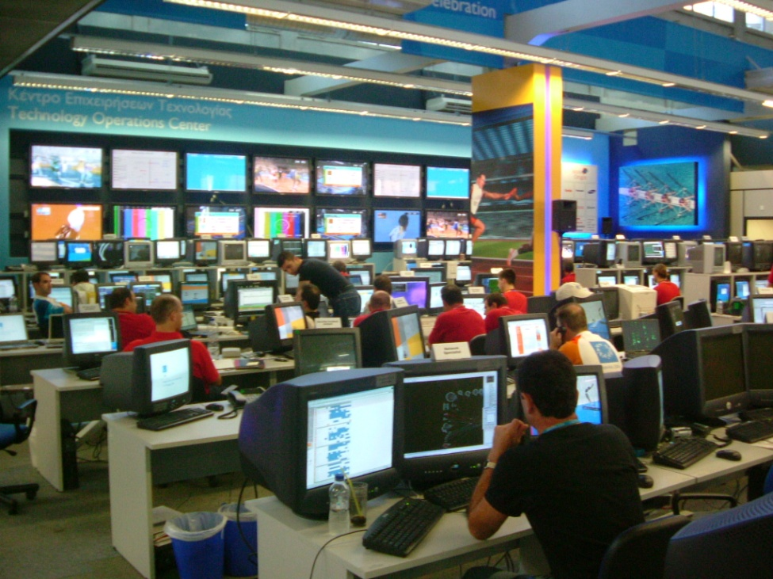
IT sustav Igara
Informacijski sustav Olimpijskih Igara jedan je od:
najsloženijih
najskupljih i
najriskantnijih
IT projekata u svijetu

Slide 6
IT sustav Igara - 2
Izuzetno je složen jer pokriva vrlo širok spektar aplikativnih rješenja koja:
Pomažu organizatoru da pripremi Igre – od kontrole napredovanja gradnje objekata, pripeme satnice, nabave opreme, izbora kadrova, nabavke i distribucije uniformi - do prodaje ulaznica
Omogućuju organizatoru Igara da efikasno upravlja logistikom - dočekom, akreditacijom, prijevozom, smještajem, prehranom i ispraćajem ogromnog broja učesnika i organizatora, kontrolom pristupa objektima i t.d.
Podržavaju informacijske servise tijekom Igara (obuhvat, obradu i distribuciju rezultata i vijesti)

Slide 7
IT sustav Igara – 3
Vrlo je skup – u Londonu je na njega potrošeno oko 550,000.000 EUR (17 % ukupnih troškova organizacije Igara) od čega
oko 50,000.000 na HW
oko 80,000.000 na instalacije i energetiku
oko 90,000.000 na pripadajući dio telekomunikacijskog sustava
oko 270,000.000 za razvoj i testiranje SW, te licence
ostatak na operacije

Slide 8
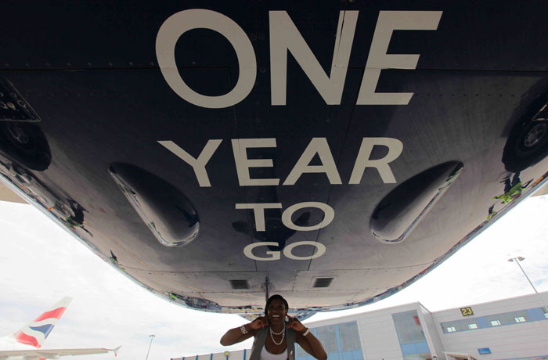
IT sustav Igara – 4
Posebno je riskantan zbog - fiksnih rokova završetka

Slide 9
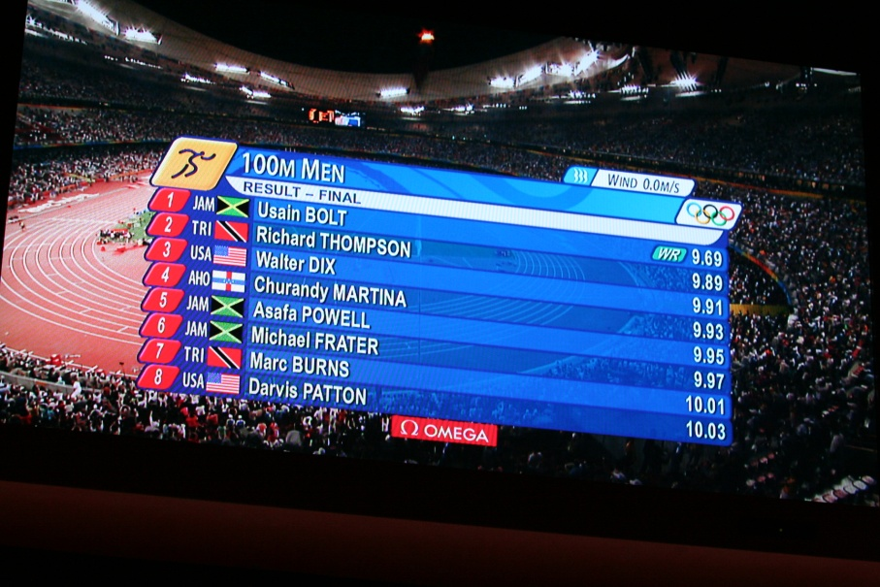
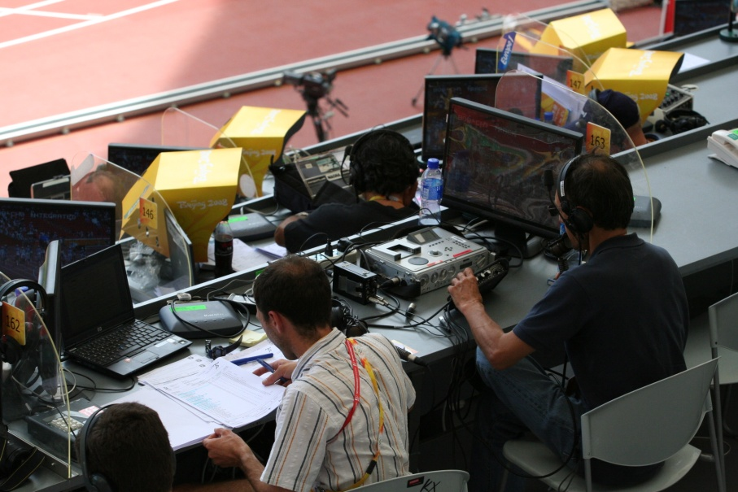
IT sustav Igara - 5
Riskantan je i zbog globalne izloženosti grešaka bez šanse da se iste isprave u slijedećoj verziji

Slide 10
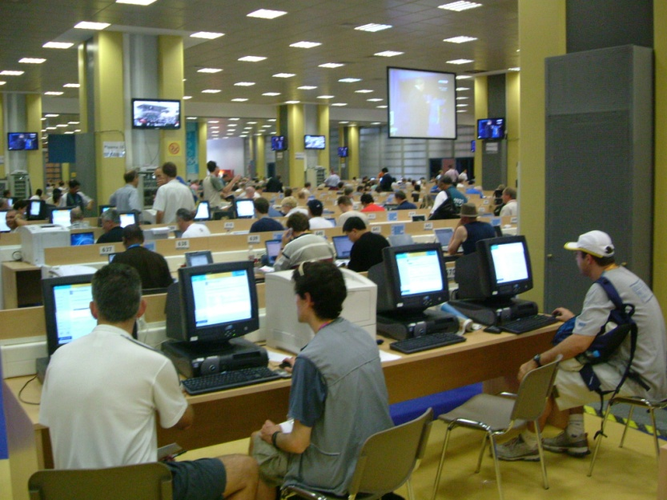
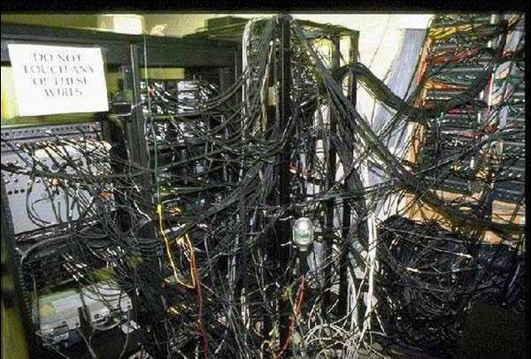
IT sustav Igara - 6
Dodatne rizike donosi i relativno velika mreža radnih stanica
njih cca 14.000 na preko 100 lokacija vezanih preko 1.000 servera
koja se mora fizički instalirati u vrlo kratkom roku (njih preko 60 % u roku od 40 dana)
koja MORA raditi bez šanse da se testira u punom pogonu prije početka Igara

Slide 11
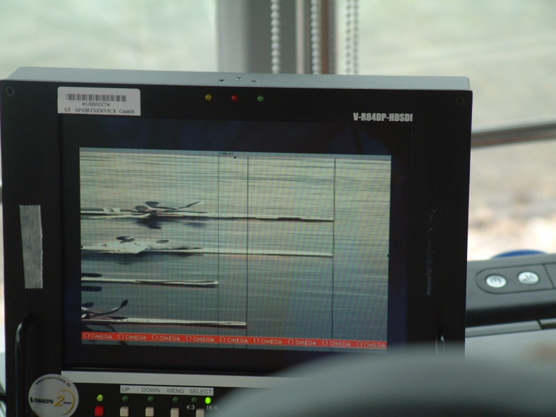
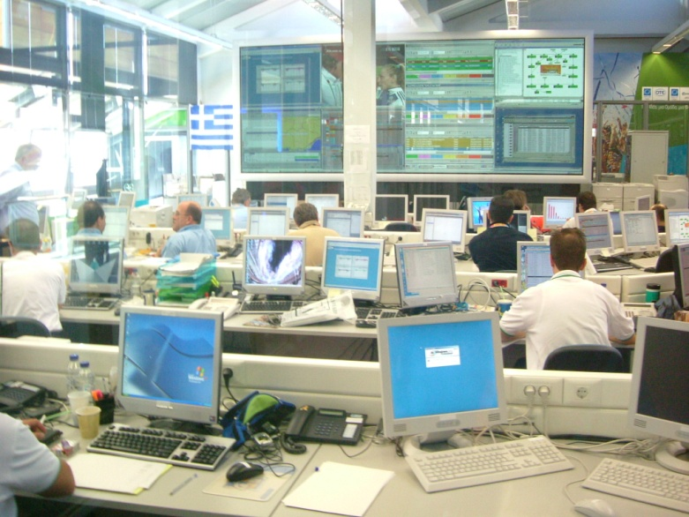
IT sustav Igara - 7
te velik broj sučelja (interface-a) i to
kako sa mjernom i TV opremom na borilištima
tako i sa nizom kompjuterskih sistema u cijelom svijetu (novinskih kuća, TV kompanija, Internet providera)

Slide 12
Funkcije informatičke podrške Olimpijskih Igara
Podrška Organizacijskom Komitetu u fazi pripreme Igara
Podrška tijekom Igara za pružanje rezultatskih i informacijskih servisa, te upravljanje logististikom

Slide 13
Funkcije IT podrške Igara – 2
Nekoliko specifičnih područja iz faze priprema
Planiranje satnice igara gdje se mora voditi računa o :
Raspoloživim objektima (kombiniranje sportova)
Pravilima sportova (format natjecanja, minimalan razmak između nastupa)
Zahtjeva TV kompanija (šta pada u prime-time u raznim vremenskim zonama, kako da se najinteresantniji događaji ne preklapaju)
Transportnim ograničenjima
Mogućnostima da zbog eventualnog bojkota format natjecanja bude promijenjen u zadnji čas
Mogućnostima da se zbog vremenskih neprilika mora mijenjati raspored

Slide 14
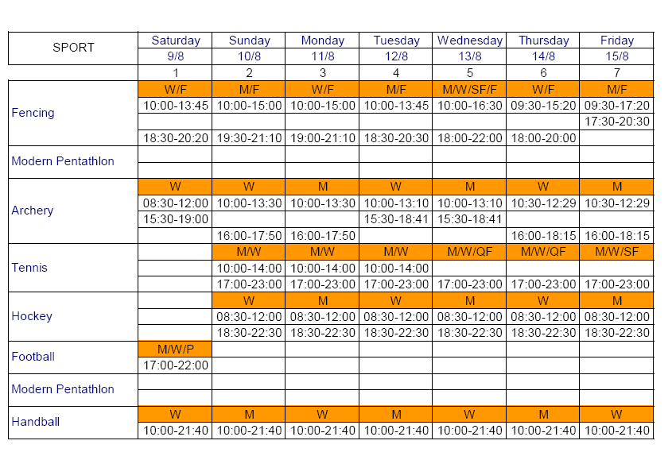
Funkcije IT podrške Igara – 3

Slide 15
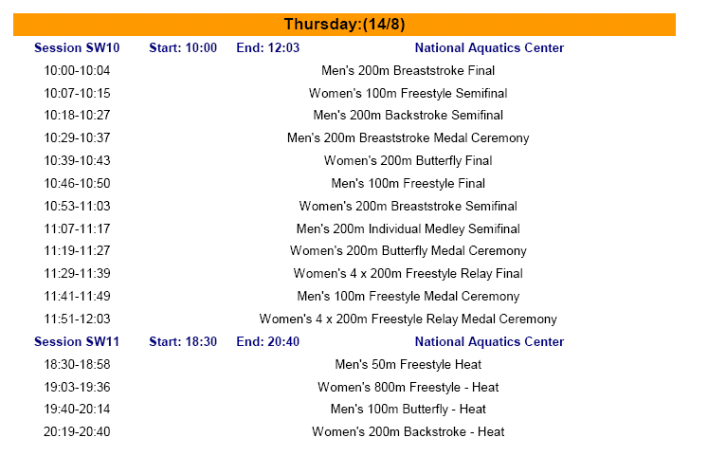
Funkcije IT podrške Igara – 4

Slide 16
Funkcije IT podrške Igara – 5
Podrška procesu prijave učesnika i organizatora
Svi potencijalni učesnici moraju biti prijavljeni godinu dana prije Igara kako bi bilo dovoljno vremena da se izvrši sigurnosna provjera
Kako tada u nizu sportova još nije završen kvalifikacijski ciklus, niti su odabrani stvarni učesnici, ovim je procesom obuhvaćeno i do 2 puta više kandidata nego stvarnih učesnika

Slide 17
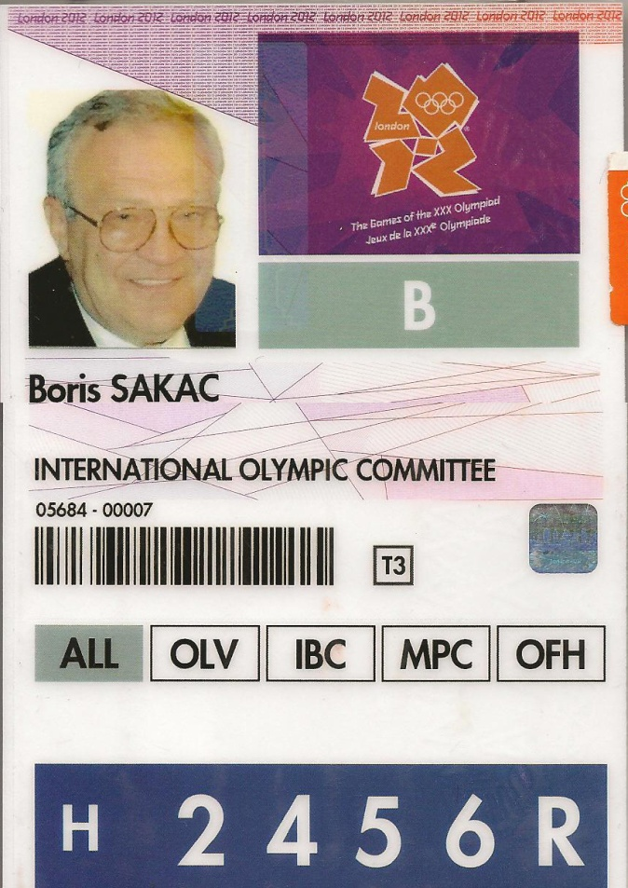
Funkcije IT podrške Igara – 6
Podrška izdavanju identifikacijskih dokumenata
izdavanje identifikacijskih dokumenta (akreditacije) kojim se osiguravaju prava pristupa pojedininim objektima i zonama za skoro 250.000 ljudi u vrlo kratkom vremenu (max. 15 dana)

Slide 18
Funkcije IT podrške Igara - 7
Podrška planiranju i organizaciji smještaja i prehrane za cca 60.000 ljudi
Identifikacija potreba
Rezervacijski sustav i akontacijska naplata
Olimpijsko selo – sigurnosni aspekti

Slide 19
Funkcije IT podrške Igara – 8
Podrška planiranju i organizaciji prijevoza sudionika tijekom Igara
Individualni za sportaše – cca 400 autobusa, minibusa i kombija
Individualni za funkcionere, VIP i goste– cca 4.000 osobnih automobila
Linijski za ostale – cca 1.200 autobusa

Slide 20
Funkcije IT podrške Igara – 9
Podrška informacijskim servisima:
Mjerenje, obrada i distribucija rezultata
Priprema i distribucija vijesti
Informacijski servis o sportašima i prijašnjim rezultatima

Slide 21


Slide 22


Slide 23
Programska podrška i oprema - 1
Software je kombinacija:
modificiranih i unaprijeđenih rješenja sa prijašnjih Igara za područja informacijskih servisa, registracije i akreditacije učesnika, te upravljanja satnicom Igara
gotovih rješenja za upravljanje logistikom ako se mogu nabaviti na tržištu (prioritet)
posebno razvijenih aplikacija “po mjeri” tih Igara – ako nije moguće drugačije

Slide 24
Programska podrška i oprema – 2
Prilagodba, razvoj i testiranje sustava u Londonu:
Rad počeo 6 godina prije početka Igara
Tim koji je radio na projektu brojao od 20 do 380 informatičara ovisno o fazi projekta (“špica” 18 mjeseci prije početka Igara)
Utrošeno je preko 1.000 ljudi/godina, 6 milijuna linija koda
Omjer razvoja prema testiranju – 1: 3,5

Slide 25
Programska podrška i oprema – 3
Sustav je u Londonu realiziran na slijedećoj opremi:
Tri velika servera baza podataka, od kojih jedan bio instaliran na rezervnoj lokaciji
Mreži radnih stanica koja se je sastojala od
958 Servera &13,618 Desktop PC-jeva
3,667 Printera & 2,173 Laptop PC-jeva
2,046 Touch Screen Monitora
1,186 Barcode Skenera

Slide 26
Uloga Međunarodnog Olimpijskog Odbora
Kakva je u tome uloga Međunarodnog Olimpijskog Odbora
Nadgleda i koordinira pripreme i implementaciju informatičke tehnologije
Kroz dugoročne sponzorske ugovore sa ATOS-om, SWISS TIMINGOM, PANASONICOM i SAMSUNGOM osigurava software i dio opreme, te implicite prijenos tehnoloških rješenja između Igara
Kroz vlastiti projekt “ORIS” – “Olympic Results and Information Services” osigurava da će rješenja zadovoljiti zahtjeve korisnika

Slide 27
ORIS (Olympic Results and Information Services) - 1
ORIS – Olympic Results and Information Services
MOK putem ORIS procesa i dokumenata
propisuje / definira
koje podatke i informacije IT mora pružiti korisnicima – vodstvu takmičenja, novinarima, TV režiji i RTV komentatorima, gledateljima na borilištima, Internetu
kako ti podaci i informacije moraju izgledati i kada i kako biti raspoloživi
u kojem formatu podaci moraju biti pripremljeni za elektroničku distribuciju i razmjenu
tko, gdje, kada i kako treba obuhvatiti i provjeriti podatke
kroz proces homologizacijskog testiranja provjerava da li je software spreman i da li je sposoban pravilno reagirati u svim predvidivim situacijama

Slide 28
ORIS (Olympic Results and Information Services) - 1
na moju inicijativu MOK je 1994 za svaki od 16 sportova na programu zimskih Olimpijskih Igara u Naganu 1998 formirao posebnu ORIS radnu grupu
u svakoj su se grupi nalazili :
predstavnici međunarodnih sportskih federacija koji reguliraju pravila tog sporta,
iskusni TV režiseri i TV komentatori
najrenomiraniji novinari iz cijelog svijeta
izvjestitelji i tehničko osoblje svjetskih novinskih agencija
informatički eksperti sa iskustvom sa prijašnjih natjecanja

Slide 29
ORIS (Olympic Results and Information Services) - 2
Tijekom naredne 2 godine analizirano je
Kakav se servis pružao na prošlim Igrama i drugim velikim natjecanjima u tim sportovima
Gdje bi se i kako servis mogao poboljšati, pogotovo imajući u vidu tehnološki napredak
Kako organizirati obradu i distribuciju rezultata kako bi svi korisnici dobili iste i to kako trebaju izgledati, te kako, kada i gdje ih trebaju
Kako definirati procedure kontrole i verifikacije obrađenih rezultata kako bi se isti objavili kao službeni

Slide 30
ORIS (Olympic Results and Information Services) - 3
Rezultat rada tih radnih grupa - ORIS dokumenti - obvezuju organizatore Igara, federacije i tehnološke sponzore/dobavljače da poštuju postignute dogovore
Zahvaljujući relativno velikom budžetu Olimpijskih Igara, želji tehnoloških sponzora da iskoriste popularnost Igara da promoviraju nove proizvode, te velikom utjecaju velikih TV kompanija, mnogi prijedlozi unapređenja su prihvaćeni, i primjena ORIS projekta na Igrama u Naganu 1988 doživjela je velik uspjeh

Slide 31
ORIS (Olympic Results and Information Services) - 4
Identičan proces ponovljen je 1998-2000 za svih 38 ljetnih sportova i implementiran na Olimpijskim Igrama u Sydney-u
Pošto se kroz 4 godine izmedju dviju Igrara bitno unapređuje tehnologija koja se koristi za prikupljanje, obradu i distribuciju informacija, te kako se mijenja način disaminacije i konzumiranja informacija - ORIS se proces ponavlja prije svakih Igara

Slide 32
ORIS (Olympic Results and Information Services) - 5
Tijekom prvog ciklusa (1994-2000) u radu 39 radnih grupa za ljetne sportove i 14 grupa za zimske sportove učestvovalo je:
194 predstavnika sportskih federacija (1 iz CRO)
170 sportskih novinara (5 iz CRO)
35 TV redatelja i komentatora (3 iz CRO)
36 izvjestitelja vodećih novinskih agencija
90 IT stručnjaka (12 iz CRO)

Slide 33
ORIS (Olympic Results and Information Services) - 6
Posebnu pažnju posvetili smo ostvarenju tri važna cilja:
kako uz pomoć suvremene tehnologije osigurati točnije i PRAVEDNIJE ocijenjivanje postignutih rezultata eliminirajući ljudski faktor gdje god je to moguće
kako osigurati da cijeli tehnološki sustav i prateće procedure budu maksimalno POUZDANI kako se ne bi ugrozio tijek natjecanja
kako sportove učiniti PRISTUPAČNIJIM – atraktivnijim, razumljivijim i zanimljivijim kombinacijom primjene suvremen tehnologije, promjene formata natjecanja i načina izvještavanja

Slide 34
Pravednije - 1
Pravednije
u nizu sportova suci mogu imati velik utjecaj na ishod takmičenja
taj je utjecaj relativno malen u sportovima gdje se rezultat mjeri postignutim vremenom ili poretkom pri prolasku kroz cilj, ili bilo kojoj disciplini gdje se rezultat može nekako izmjeriti
daleko je veći u sportovima gdje suci ocjenjuju uspješnost pojedinih akcija sportaša u nizu borilačkih sportova (udaraca, dodira, itd.) , ili ocjenom izražavaju svoj dojam o kvaliteti nastupa bilo klizača ili gimnastičara
u nekim sportovima kao što su tenis i nogomet suci procijenjuju da li je lopta prešla granice igrališta ili gol liniju

Slide 35
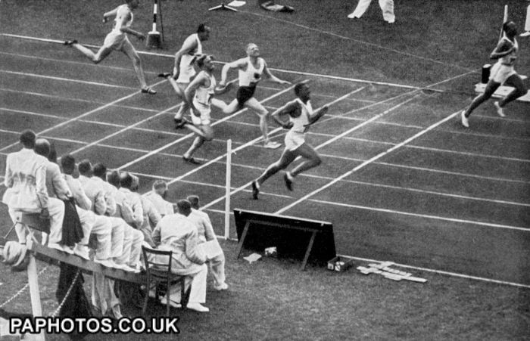
Pravednije - 2
sve do primjene foto-finiša poredak kod prolaska kroz cilj i postignuta vremena suci su utvrđivali “štopericama”, ali prvih 15-tak godina (sve do Barcelone 1992) pored foto-finiša suci su i dalje ručno mjerili vrijeme, a foto-finiš se je koristio kod žalbi i rekorda

Slide 36
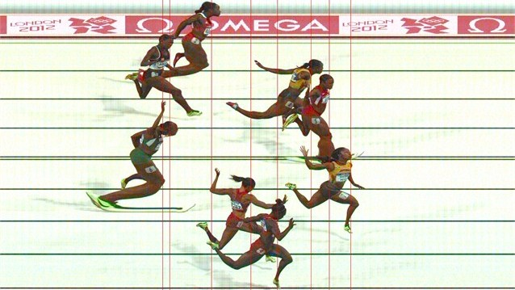
Pravednije - 3
danas se upotrebljavaju super brze video kamere (2000 slika u sekundi) koji omogućavaju preciznost mjerenja do pola milisekunde

Slide 37
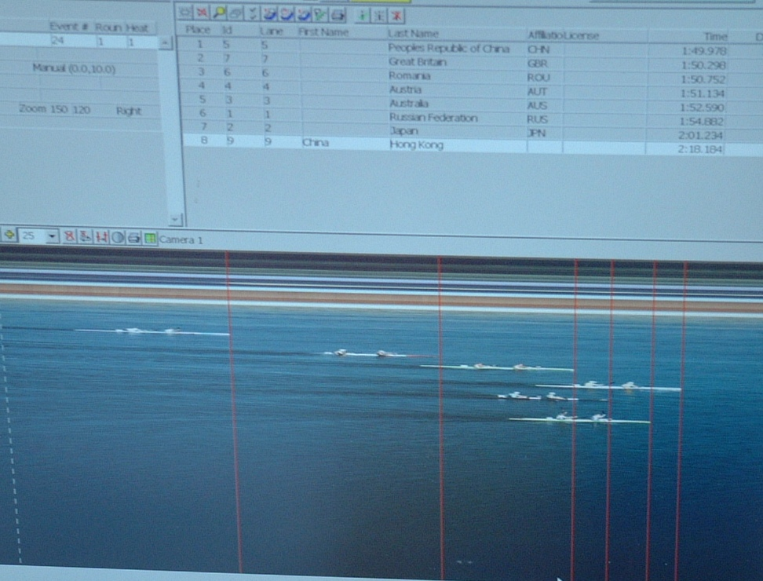
Pravednije - 4
identični se sustavi koriste i u drugim sportovima gdje se mjeri poredak na cilju i vrijeme, kao na primjer u kajaku gdje se rezultati mjere na 1/1000 sekunde

Slide 38
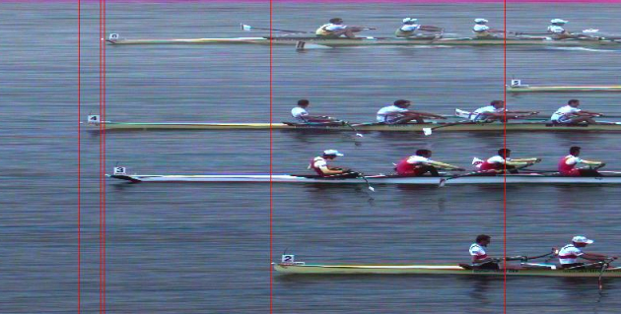
Pravednije - 5

Slide 39
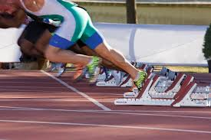
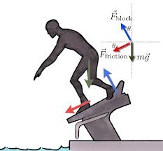
Pravednije - 6
Prerani start?
godinama je bila sporna uloga sudaca u ocijenjivanju da li je atletičar ili plivač prerano startao, no taj je problem rješen uvodjenem startnih blokova:

Slide 40
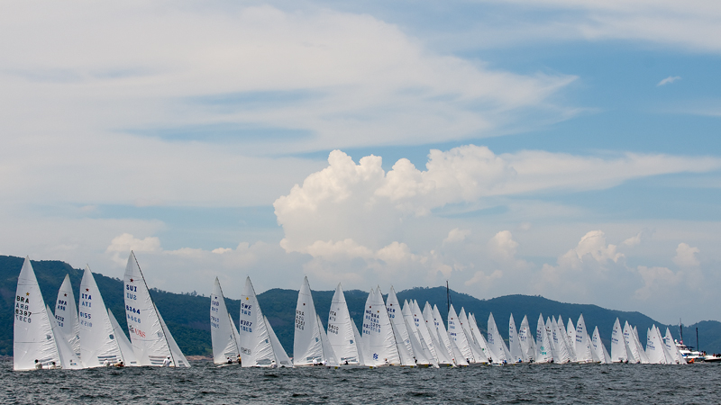
Pravednije - 7
no sve do 2008 uloga sudaca pri detekcii preranog starta u jedriličarskim regatama bila je uzrok mnogih žalbi i kontaverzi

Slide 41
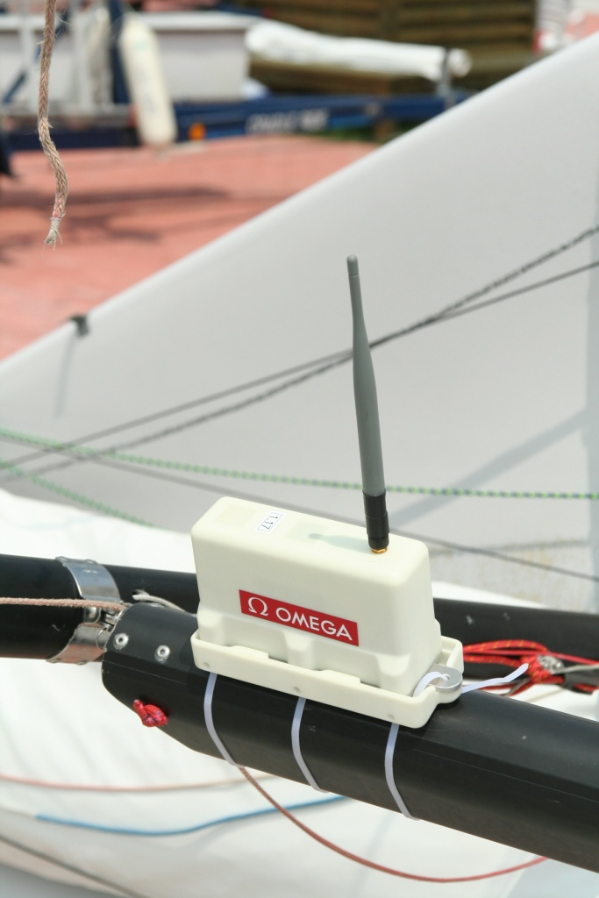
Pravednije - 8
problem je rješen od tada se na svim jedrilicama ugrađuju posebni uređaji – kombinacija GPS-a i radio stanice koja šalje podatak o lokaciji u sudačko računalo

Slide 42
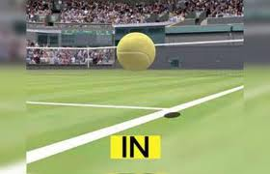
Pravednije - 9
Da li je lopta unutar ili izvan terena ?
za sada u tenisu, a kad se sustav usavrši i pojeftini vjerojatno i u nekim drugim sportovima (odbojka u dvorani i na pijesku, badminton, itd.), moguća je korekcija krivih prosudba sudaca da li je lopta prešla aut liniju :

Slide 43

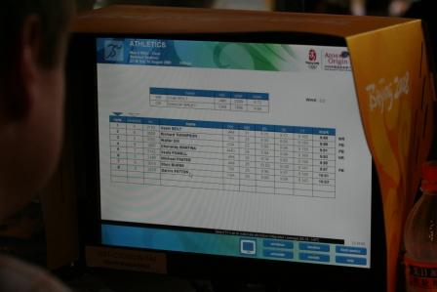
Pravednije - 10
u navedenim primjerima tehnološka rješenja – video kamere, senzori, GPS, radio veze itd. omogućuju objektivnije i preciznije utvrđivanje rezultata ili situacija koje utiču na ishod takmičenja
kako je večina tih uređaja umrežena u informacijski sustav obrade I objave rezultata – podaci odmah postaju raspoloživi samim sportašima, publici na stadionima, TV režiji i komentatorima, te TV auditoriju diljem svijeta

Slide 44
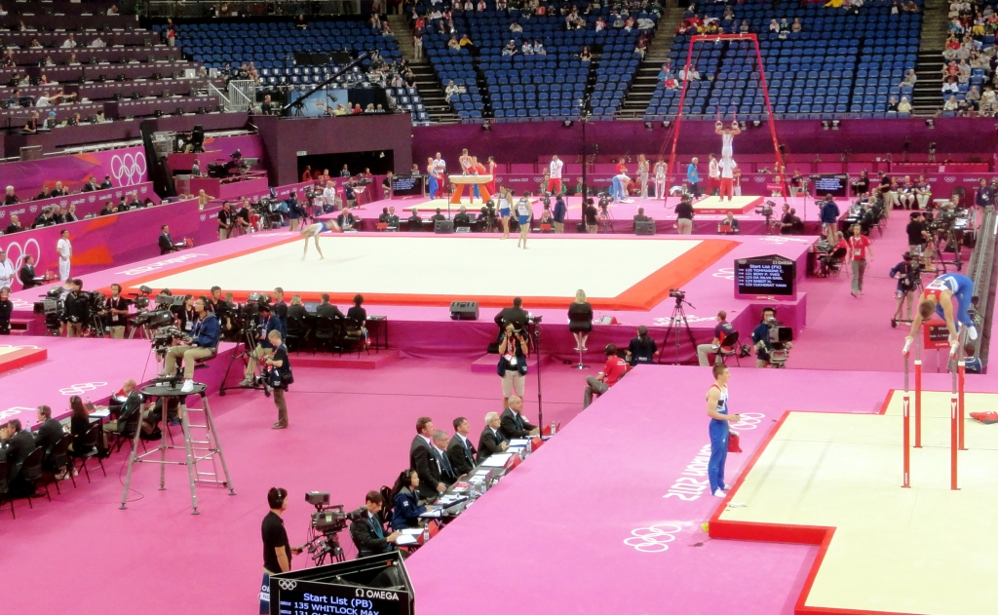
Pravednije - 11
Kako objektivizirati suđenje?
mnogo su senzitivniji problemi vezani uz eliminaciju pristranosti i/ili grešaka sudaca u sportovima kao što su gimnastika i umjetničko klizanje, te cijeli niz borilačkih sportova

Slide 45
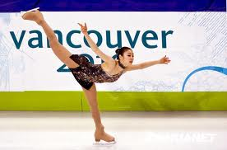
Pravednije - 12
zadnjih 10-tak godina postignut je izvjestan napredak nakon što su se počela upotrebljavati rješenja koja kombiniraju
upotrebu digitaliziraneTV snimke,
uređaje putem kojih suci odmah tijekom nastupa ili meča unose ocjene pojedinih akcija,
software-a koji odmah analizira postoje li odstupanja u ocjenama pojedinih sudaca ili druge nelogičnosti

Slide 46
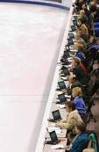
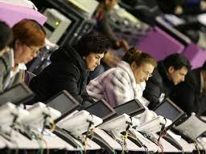
Pravednije - 13
u umjetničkom klizanju svaki sudac ima ispred sebe ekran senzitivan na dodir

Slide 47
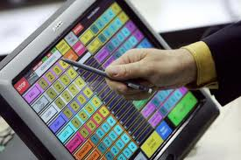
Pravednije - 14
prije početka natjecanja svaki klizač ili par mora predati opis svog nastupa gdje je specificirano kojim slijedom će izvesti skokove, medjukorake i piruete. Kada počinje nastup tog klizača ili para na ekranu suca se prikazuju ti podaci:
a sudac mora odmah unijeti svoju ocjenu za svaku od tih akcija

Slide 48
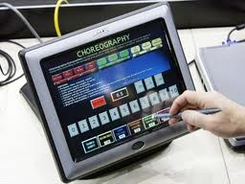
Pravednije - 15
na kraju nastupa suci moraju dodati svoju ocjenu koreografije I umjetničkog dojma
software usporedjuje kako su suci ocijenili pojedinu akciju i glavni sudac odmah dobija podatak da li nečija ocjena bitno odstupa od ostalih

Slide 49
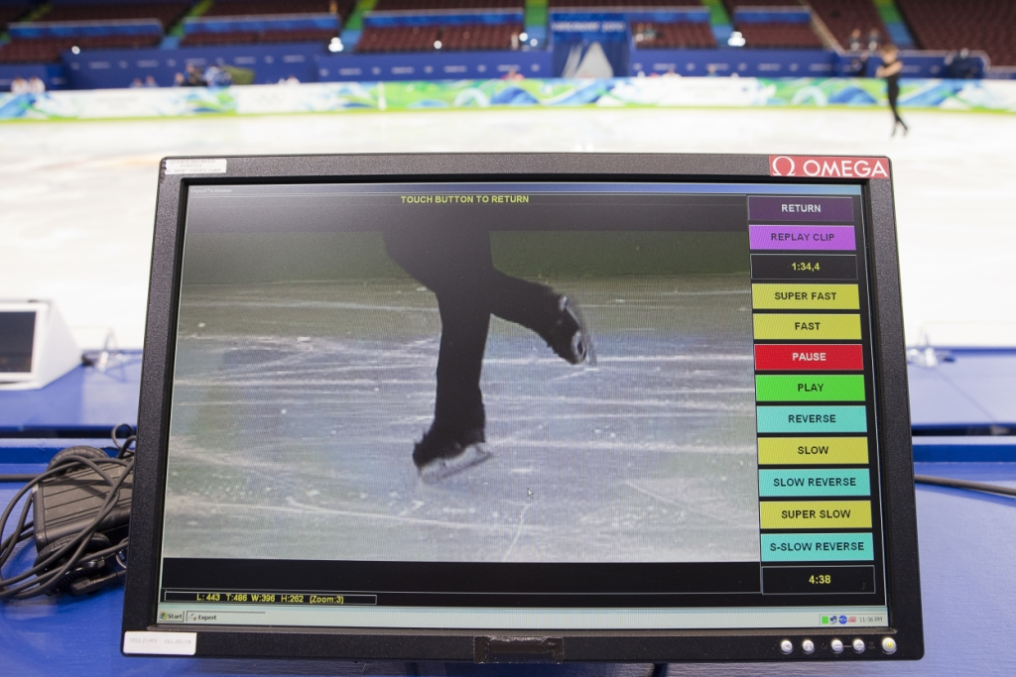
Pravednije - 16
u slučaju znatnog odstupanja ocjene za pojedinu akciju glavni sudac može pozvati suca/suce da zajedno pogledaju snimku te akcije, te zatražiti objašnjenje i eventualnu korekciju:

Slide 50
Pravednije - 17
pored toga software ukazuje na moguće dogovore među sucima detektirajući da li suci iz pojedinih zemalja / regija favoriziraju pojedine klizače / parove
Vrlo je sličan sustav razvijen za suđenje u artističkoj i ritmičkoj gimnastici
Digitalizirana snimka natjecanja koja se može lako analizirati uz veliku pomoć super slow-motiona koristi se i u mačevanju i taekwondou

Slide 51
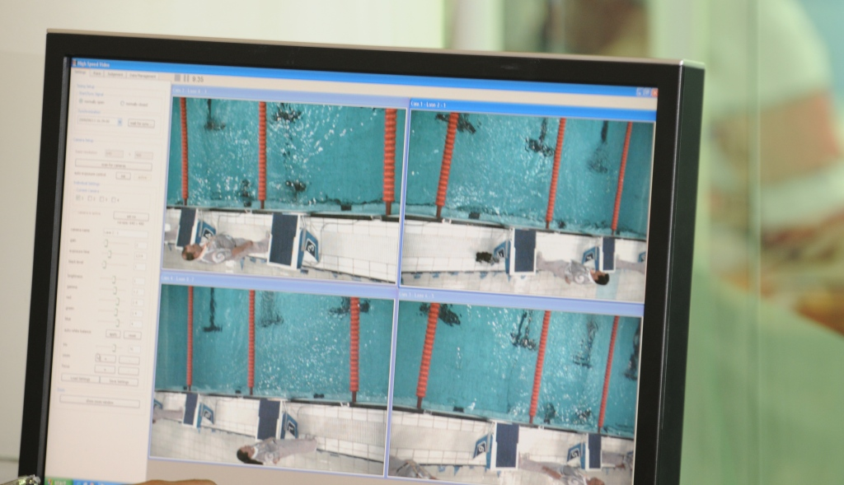
Pravednije – 18
slične kamere i sustav koji digitalizira snimke i omogućava lako pretraživanje super slow-motiona postavljaju se iznad cilja/mjesta okreta u bazenu kako bi se u slučaju potrebe mogle donijeti pravične odluke:

Slide 52
Pouzdanije - 1
Pouzdanije
nakon što je elektronička tehnologija u mnogim sportovima zamijenila ručno ili mehaničko utvrđivanje rezultata bilo je nužno posvetiti veliku pažnju pouzdanosti
teško je zamislivo da se od sportaša zahtjeva da se vrate na start i ponove utrku ili nastup jer je tehnologija zakazala
jednaka pažnja posvećena je pouzdanosti dijela informacijskog sustava koji distribuira informacije TV-u i Internetu

Slide 53
Pouzdanije - 2
Iskustvo je pokazalo da je iscrpno testiranje kako pojedinih komponenata, tako i cijelih sustava jedan od najvažnijih koraka koje treba poduzeti kako bi se postigao zadovoljavajući nivo pouzdanosti
u Atlanti 1996 je došlo do većih problema sa IT podrškom i to uglavnom zbog prevelikog oslanjanja na nove nedovoljno testirane i u praksi nedokazane tehnologije
nakon toga MOO je obvezao buduće organizatore da najkasnije godinu dana prije Igara moraju na probnim natjecanjima dokazati spremnost i pozdanost IT sustava, a federacije da se svaki novi sustav mora najmanje godinu dana testno upotrebljavati na nižim nivoima natjecanja
ORIS radne grupe dobile su zadaću da izvrše t.zv. homologizaciju IT sustava za sve sportove

Slide 54
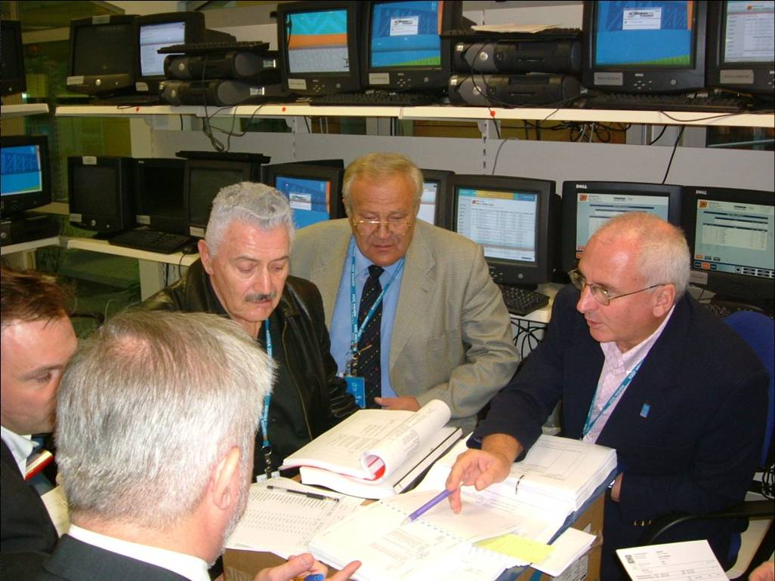
Pouzdanije - 3
u prvoj fazi u laboratorijskim uvjetima tim sačinjen od predstavnika nadležne sportske federacije, novinskih agencija i ORIS eksperata detaljno testira sustav mjerenja, obrade i distribucije informacija

Slide 55
Pouzdanije - 4
Međunarodne federacije poštuju dogovor da se nove tehnologije ispituju u realnim uvjetima, i to najčešče čine na juniorskim natjecanjima. Tako je “oko sokolovo” u tenisu dvije sezone bilo testirano na juniorskim challenge turinirima
Konačan test novih rješenja vrši se na probnim natjecanjima godinu dana prije Olimpijskih Igara, kada na stvarnom borilištu cijeli tehnološki lanac od akvizicije podataka do distribucije informacija mora biti provjeren i odobren
U praksi najveći su problemi u testiranju sučelja sa opremom I softwareom TV kompanija, međunarodnih press agencija i internet providera, pošto mnogi od njih nisu prisutni na testnim natjecanjima

Slide 56
Pouzdanije - 5
potrebnom nivo pouzdanosti bitno doprinosi i pravilo da sva oprema i ljudi koji ju poslužuju u području obuhvata, obrade i distribucije informacija u realnom vremenu moraju biti udvostručeni, te da svaki pojedini lanac mora biti na svom izvoru napajanja energijom
segmenti koji poslužuju podršku TV prenosa moraju biti i utrostručeni
kod testiranja rješenja ispituje se i kako ekipa koja ih poslužuje reagira na razne izvanredne situacije

Slide 57
Prihvatljivije - 1
Prihvatljivije
jedan od glavnih ciljeva ORIS projekta bilo je i kako sportove učiniti interesantnijim, razumljivijim i podobnijim za TV prijenos, i to kako kroz promjenu formata natjecanja, tako i uz pomoć novih tehnologija

Slide 58
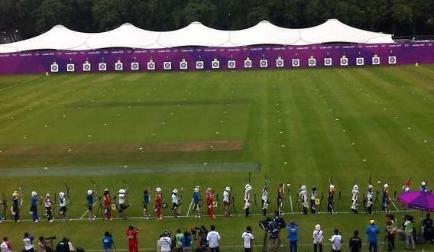
Prihvatljivije - 2
neki su sportovi bili “negledljivi” – t.j. gotovo nitko nije mogao znati šta se dešava tijekom natjecanja – na primjer streličarstvo do 2000:
dvadesetak ili više streličara stajalo je na liniji 70 metara od meta, i gotovo nitko ako nije imao dobar dalekozor nije mogao vidjeti koliko je tko pogodio, a kamoli znati kako se tijekom natjecanja mjenja rezultat i poredak

Slide 59
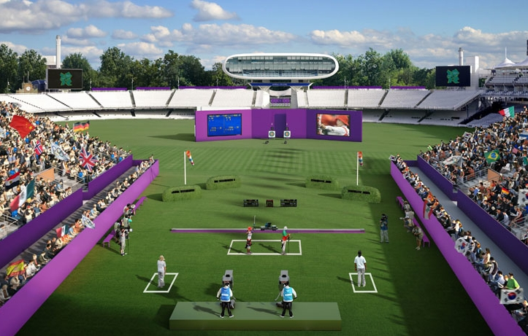
Prihvatljivije - 3
danas je format promjenjen i od 16-tine finala to je postalo natjecanje dva pojedinca:

Slide 60
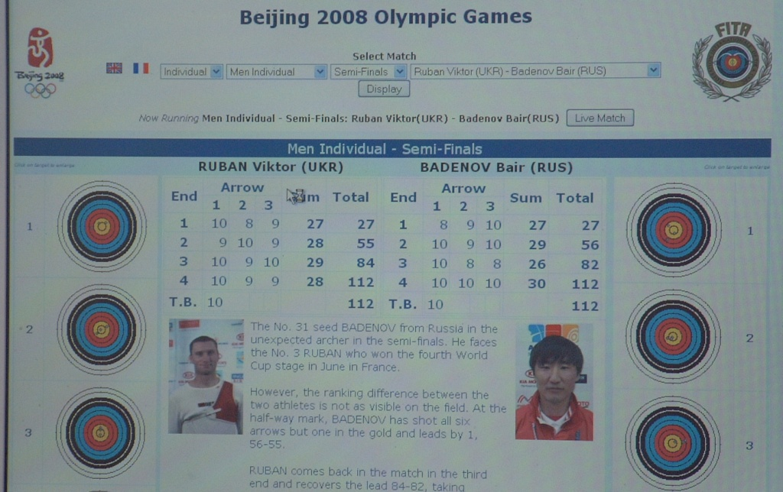
Prihvatljivije - 4
naravno da i takav format ne bi bitno popravio gledljivost da nisu razvijene posebne mete koje izuzetno precizno registriraju pogodak strelica sa preciznošću od 0,5mm, a kako su one elektronički “uvezane” u mrežu rezultatskog sustava stanje u meču se neprekidno ažurira i pokazuje na semaforima,TV-u, internetu i sl.

Slide 61
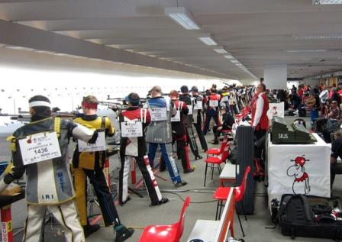
Prihvatljivije - 5
ista logika i slični uređaji primjenjeni su i u streljaštvu:

Slide 62
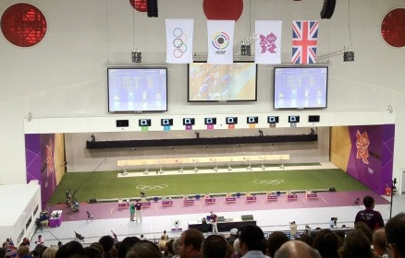
Prihvatljivije - 6
dvorana za finala ima 8 pozicija, puca se metak po metak i nakon svakog je pauza kada se prikazuje novi rang:

Slide 63
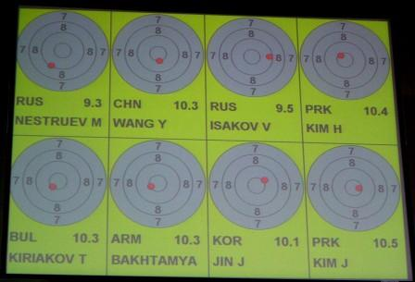
Prihvatljivije - 7
na semaforu se prikazuju rezultati svakog hica:

Slide 64
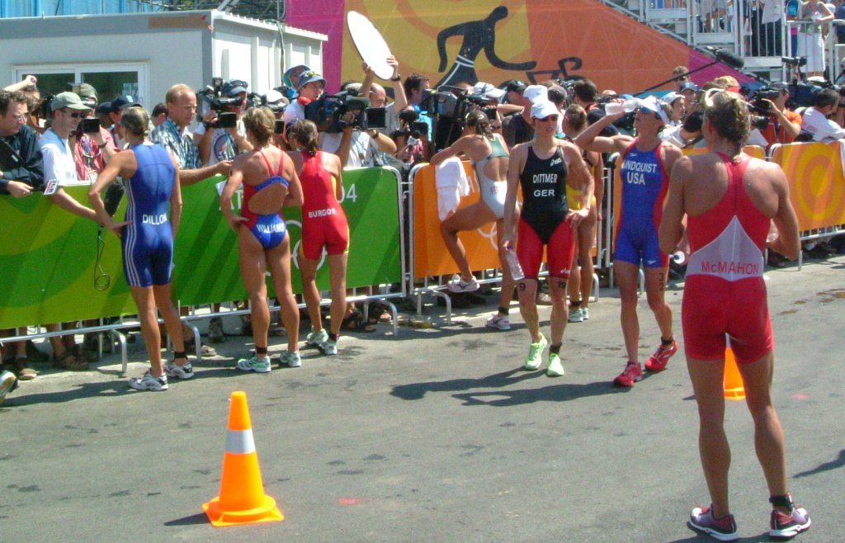
Prihvatljivije - 8
zahvaljujući transponderima ili kombinaciji GPS i radija koji se montiraju na šlape, noge, bicikle, čamce, jedrilice moguće je u svakom trenutku prikazati gdje se nalazi i kako je rangiran pojedini nacjecatelj:

Slide 65
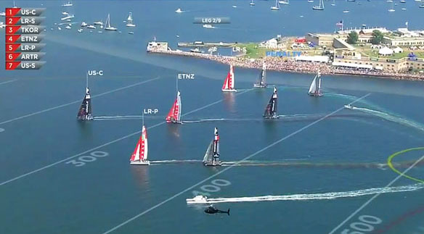
Prihvatljivije - 9
čak i jedrenje koje se gotovo nikada nije prenosilo na TV-u postalo je interesantno:

Slide 66
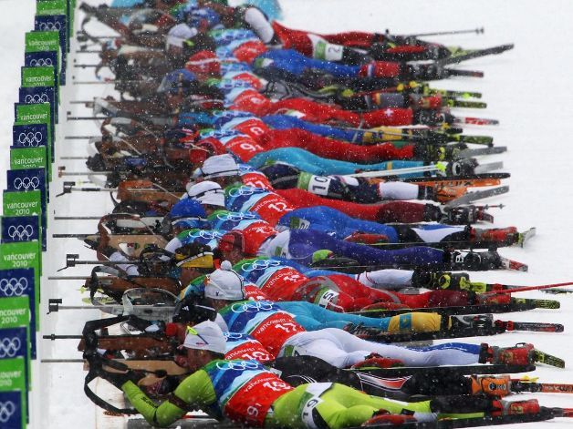
Prihvatljivije - 10
sport koji je možda najviše “profitirao” nakon što je promjenjen format natjecanja i primjenjene nove tehnologije je biathlon
po podacima o gledanosti pojednih sportova u prijenosima sa Olimpijskih Igara u Vancouveru 2010 bio je najgledaniji zimski sport:

Slide 67
Zašto preko 30 godina na tom poslu ?
Usprkos:
preko 200 dana godišnje na putu
provedenih preko 2,5 godine u avionima i aerodromima
prevaljenih 3,500.000 km
čestog mijenjanja vremenskih zona i godišnjih doba

Slide 68
Dobio sam šansu za:
osjećaj završenosti (feeling of completeness)
rad “ispred vremena”
upoznavanje tisuća ljudi iz cijelog svijeta kroz zajednički rad

Slide 69
Mediteranske Igre Split 1979
a kako je sve to započelo?
1976 Split je dobio organizaciju Mediteranskih Igara 1979
1977 izrada IT podrške povjerena je SRCU
do rujna 1978 gotovo ništa nije bilo urađeno – samo ideje
po “dekretu” napuštam mjesto direktora IBM za Hrvatsku i dobivam zadatak da u preostalom vremenu“spasim što se dade”
formiram tim od 40-tak najboljih IT stručnjaka iz tadašnje države
narednih godinu dana radim kao “chief architect” i rukovodim tom grupom stručnjaka
razvijen je software za obradu i distribuciju rezultata, prijavu i akreditaciju učesnika i informacijski servis
po izjavama svih korisnika to je tada bilo najnaprednije rješenje u svijetu

Slide 70
Zimske Olimpijske Igre Sarajevo 1984
te je godine Sarajevu je dodijeljena organizacija zimskih Olimpijskih Igara 1984
ja prelazim u SRCE i formiram novi tim uglavnom od stručnjaka koji su razvili SW za MIS´79
zahtjevi korisnika, posebno američke televizije zahtijevaju daleko kompleksnije i naprednije rješenje
zahvaljujući inventivnosti suradnika rješavamo po prvi puta na svijetu:
direktnu vezu mjernih uređaja sa mainframe računalom
real-time vezu između mainframe-a i TV uređaja
on-line slanje rezultata kompjuterima svjetskih agencija
američka TV kompanija ABC naručuje da se dio sustava za objavu rezultata na TV-u primjeni na OI u Los Angelesu te godine
organizatori slijedećih Igara u Calgary-u kupuju cijelo rješenje

Slide 71
Zimske Olimpijske Igre Sarajevo 1984 - 2
do te faze sve je išlo relativno dobro
dobio sam priliku da radim na jedinstvenom projektu u vlastitoj zemlji koja je bila spremna u tako kratkom roku organizirati dva ogromna i svjetski prepoznata sportska događaja
zahvaljujući odličnom IBM školovanju za sistem inženjera i managera uspio sam osmisliti sistem i voditi projekt do uspješnog kraja
mogao sam birati suradnike, a kako sam 4 godine radio u IBM obrazovnom centru u Radovljici imao sam uvid u to tko su potencijalno najbolji suradnici
iz tima sam odmah izbacivao suradnike “genijalce” koji su stalno predlagali nova rješenja i poboljšanja umjesto da završe započeto
imao sam mogućnost nagrađivati najbolje

Slide 72
Zimske Olimpijske Igre Calgary 1988
kada je počeo rad u Calgary-u počeli su problemi
naručitelj softwarea nije bio zadovoljan sa našom dokumentacijom
tim je radio još 4 mjeseca dok nismo uspjeli bar donekle zadovoljiti po njihovim riječima “industrijske standarde”
do izražaja je došlo i vrlo slabo znanje engleskog jezika
svi su u timu još kako tako usmeno komunicirali, ali kada je trebalo pisati počeli su problemi – angažirali smo prevodioce, ali oni nisu znali stručnu terminologiju, i.t.d.
kada je trebalo prezentirati pojedina rješenja ustanovilo se je da su komunikacijske vještine naših inače izvrsnih IT stručnjaka ispod svake kritike

Slide 73
Goodwill Games Moskva 1986
slijedeći velik posao našeg tima bila je izrada rješenja za Igre dobre volje (Goodwill Games) održane u Moskvi 1986
naručitelj rješenja bio je Turner Broadcasting (CNN) koji je bio suorganizator Igara “pomirenja” dva bloka nakon bojkota OI
nama je taj projekt bio ujedno i priprema za Univerzijadu 1987 u Zagrebu, a političari su donijeli odluku da se rješenje mora realizirati na opremi koju će “proizvesti” Rade Končar INFOS
njihova prva ljubav su bili podsustavi i PC-i tvrtke Convergent Tehnologies, popularno zvani “Heroes”, koji rade pod operativnom sustavu CTOS
za nas je to značilo krenuti od početka
formirali smo tim od ljudi iz Končara (mahom početnika) i nekoliko članova prijašnjih timova

Slide 74
Univerzijada Zagreb 1987
taman kad smo pripremili rješenje za lokalnu obradu podataka kakva je trebala za Moskvu nastupio je šok
KONČAR je odustao od “proizvodnje” Heroa, i odlučio nastaviti posao sa tvrtkom OLIVETTI čiji su PC-jevi radili uz podršku MS-DOS-a.
nije bilo druge nego “oživjeti” mainframe rješenje za Calgary, prilagoditi ga ljetnim sportovima, te na OLIVETTI PC-jevima emulirati IBM terminale
zahvaljujući inventivnosti članova tima, i danonoćnom radu uspjeli smo do početka UNIVERZIJADE napraviti rješenje koje je “pomirilo” centraliziranu obradu i OLIVETTI opremu sa distribuiranom obradom na Heroe-ma i CTOS-u
sve tri tvrtke – IBM, OLIVETTI i Convergent Technologies bile su zadivljene kako smo u tome uspjeli i to u tako kratkom vremenu

Slide 75
Univerzijada Zagreb 1987 - 2
želja da se postigne naizgled nemoguće, danonoćan rad i dobra radna atmosfera u timu urodili su plodom
karakteristične slabosti u našem načinu rada: sklonost improvizaciji i kampanjski pristup pretvorili su se tom prilikom u prednosti
danas, nakon što sam radio u 16 zemalja svijeta, moram priznati da osim nas i eventualno Grka i Španjolaca tako se nešto ne bi moglo napraviti nigdje u “organiziranom” svijetu
a lako se je moglo desiti i da ne uspijemo

Slide 76
Olimpijske Igre u Barceloni 1992
nakon Univerzijade prešao sam u CAOP (danas APIS) i dva tjedna mjesečno rukovodio CAOP-om, a dva tjedna timom koji je u Barceloni radio na prilagodbi rješenja za obradu rezultata sa Univerzijade za potrebe Olimpijskih Igara koje su tamo održane 1992 godine
posao u Barceloni bio je uspješno završen, ali to je bio i kraj rada našeg tima na razvoju i implementaciji SW koji je započeo 1978 u Splitu
u CAOP-u, i Gradskoj upravi pod koju je spadao, nisu htjeli posebno nagrađivati članove tima, tražili su da budu plaćeni kao i ostali zaposleni, iako su za CAOP zarađivali i do 8 puta više od ostalih
većina članova tima steklo je međunarodne reference, i nije odoljelo “nemoralnim ponudama”, te su nastavili raditi u IT tvrtkama u SAD-u, Kanadi, Belgiji, Francuskoj, Španjolskoj i.t.d.

Slide 77
Put software-a Od MIS´79 do danas
SW za MI Split´79 osnova za SW za ZOI Sarajevo´84
Dio SW za ZOI´84 korišten na OI Los Angeles´84
SW za ZOI´84 korišten na ZOI´88 Calgary, ZOI´92 Albertville i ZOI´94 Lillehammer
SW za ZOI´84 osnova za SW za GWG Moskva´86
SW za GWG´86 osnova za SW za Univezijadu´87 Zgb
SW za UNI´87 osnova za SW za OI Barcelona´92
SW za OI´96 Atlanta razvija IBM – ogromni problemi
SW za OI´98 Nagano osnova za SW za OI´00 Sydney
SW za OI´02 Salt Lake osnova za SW za OI´04 Atena
SW za OI´04 osnova za sve naredne ljetne i zimske OI

Slide 78
Rad za Međunarodni Olimpijski Komitet Lausanne
nakon Barcelone 1992 dobio sam poziv gosp. Samarancha, predsjednika Međunarodnog Olimpijskog Komiteta da mu se pridružim kao njegov savjetnik za IT
od 1994 rukovodio sam u MOK-u sa projektom ORIS, i u svojem timu okupio grupu informatičara sa iskustvom stečenim na prijašnjim Olimpijskim Igrama, među kojima je bilo i desetak naših ljudi
nakon svake Olimpijade tim se je proširivao sa novim stručnjacima, tako da su se vremenom u njemu našli ljudi iz Norveške, Japana, SAD-a, Australije, Francuske, Španjolske, Grčke, Velike Britanije

Slide 79
ORIS Team – idealna kombinacija stručnjaka iz raznih zemalja
u timu se izvanredno nadopunjuju kvalitete i sklonosti suradnika iz raznih zemalja:
kreativnost i inventivnost mediteranaca
sistematičnost, preciznost i upornost japanaca i skandinavaca
pismenost i komunikacijske vještine anglosaksonaca

Slide 80
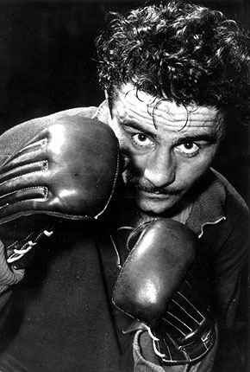
Pitanja?

